Slide 1

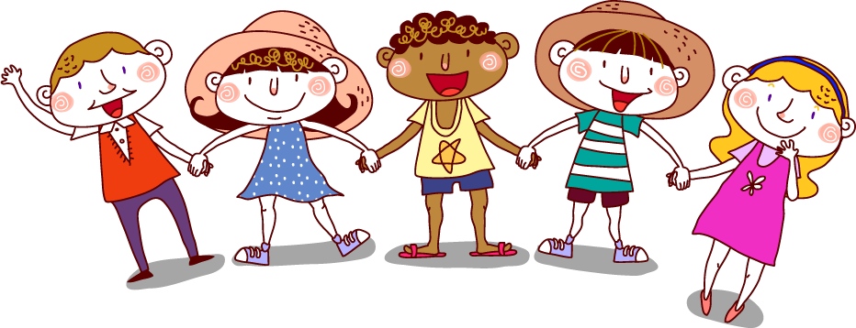

ĐẠO ĐỨC

Slide 2

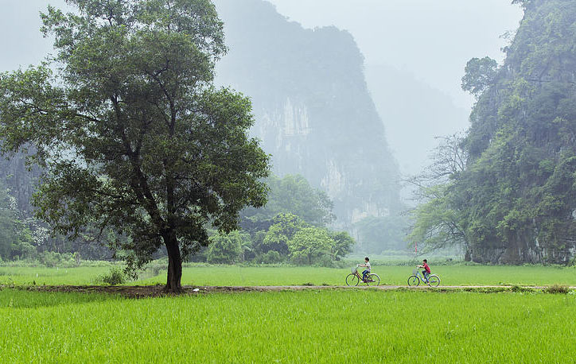
Chủ đề 8:
QUÊ HƯƠNG EM
Bài 13: Em yêu quê hương (Tiết 3)
在此输入文字

Slide 3






KHỞI ĐỘNG
Trò chơi: Nghe rõ – Viết đúng
Nhiệm vụ: - Nghe bài hát Quê hương
- Viết tên các sự vật có trong bài hát.
Luật chơi: - Chia lớp làm hai đội, mỗi đội có 5 người, xếp thành một hàng dọc; khi bắt đầu chơi: Bạn đầu tiên lên ghi tên một sự vật rồi về trao phấn cho bạn thứ 2 và trở về đứng sau cùng.
- Trong thời gian 3 phút đội nào ghi được nhiều sự vật ở quê hương là đội chiến thắng.

Slide 4
VẬN DỤNG
Hoạt động 1: Đọc thơ, múa , hát, vẽ về chủ đề quê hương
Thảo luận nhóm
Nhiệm vụ: Hoạt động theo nhóm yêu thích (thích nhóm nào, về theo nhóm đó)
Nhóm 1: Đọc những bài thơ về quê hương.
Nhóm 2: Múa theo một bài hát về quê hương.
Nhóm 3: Hát bài hát về quê hương.
Nhóm 4: Vẽ tranh về chủ đề quê hương.

Slide 5
VẬN DỤNG
Hoạt động 2: Sưu tầm và triển lãm các hình ảnh, bài viết về quê hương
Nhiệm vụ: Sưu tầm các hình ảnh, bài viết về quê hương (đã giao ở cuối tiết trước)
Nhóm 1: Cảnh đẹp thiên nhiên của quê hương
Nhóm 2: Lễ hội truyền thống của quê hương
Nhóm 3: Sản vật của quê hương.

Slide 6
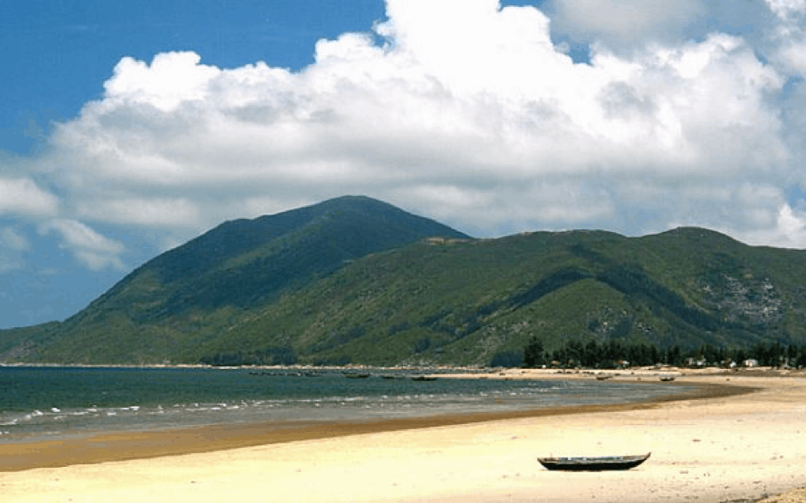
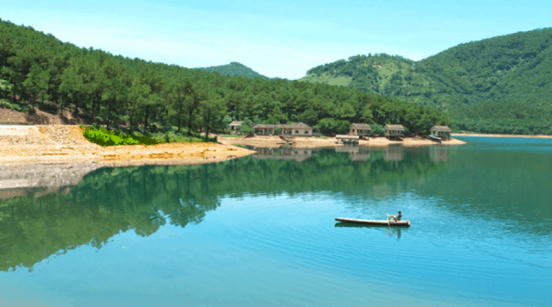
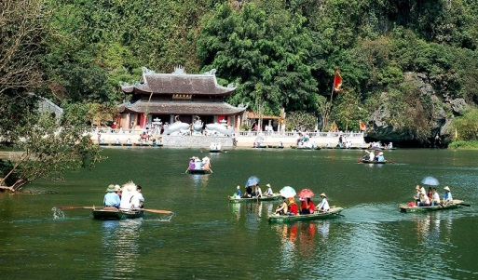
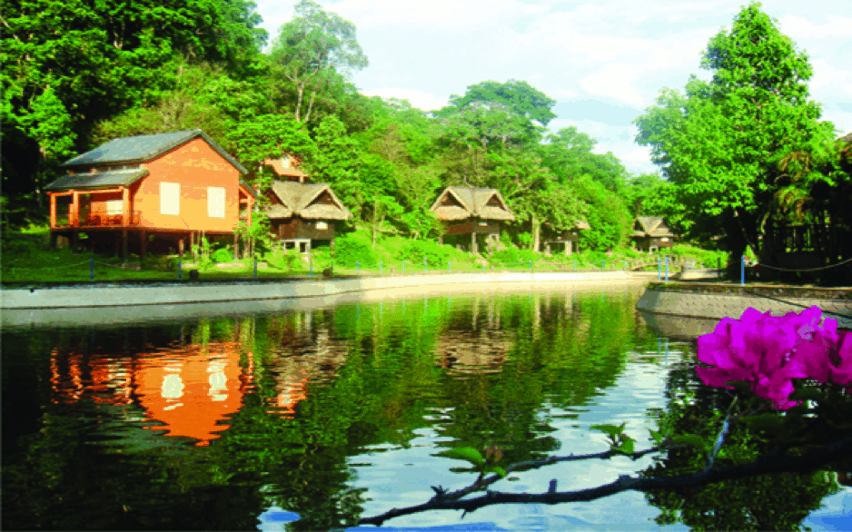
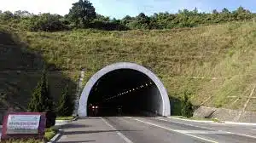


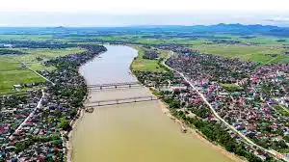

Cảnh đẹp thiên nhiên của quê hương
Biển Đèo Ngang
Khu di tích Hồ Trại Tiểu
Chùa Hương Tích
Khu sinh thái Kim Sơn
Hầm Đèo Ngang
Hồ Kẻ Gỗ
Núi Hồng Lĩnh
Sông La
Vườn Quốc Gia Vũ Quang

Slide 7
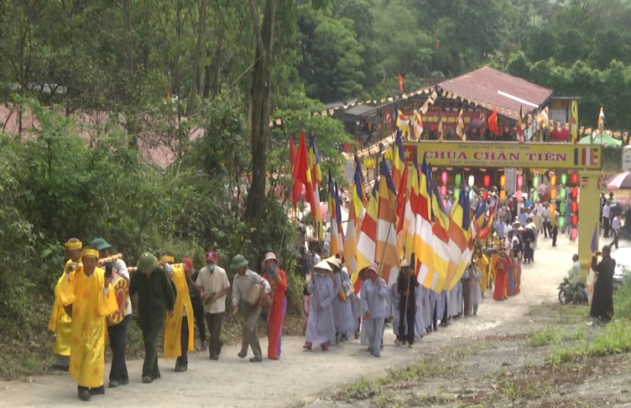
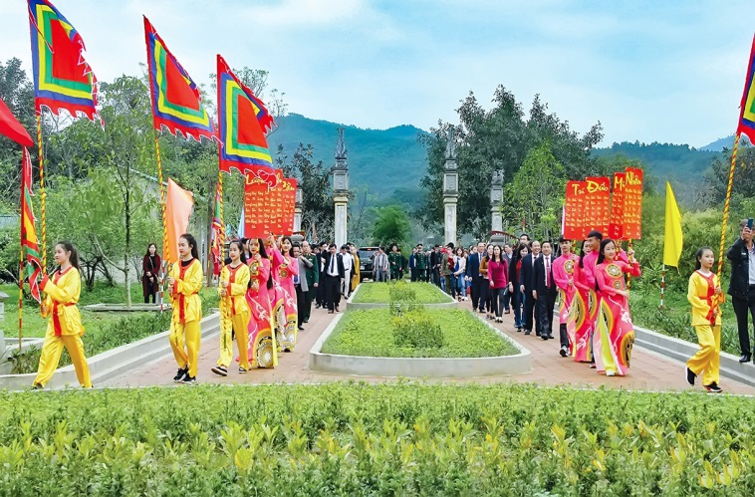
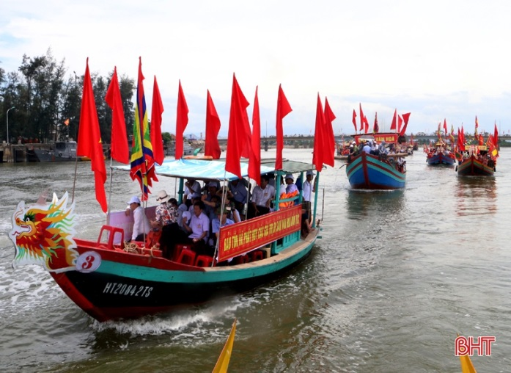
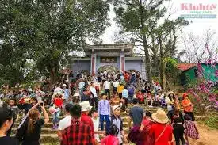
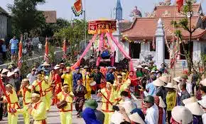
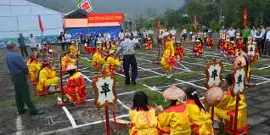
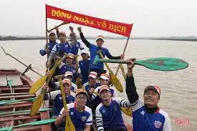
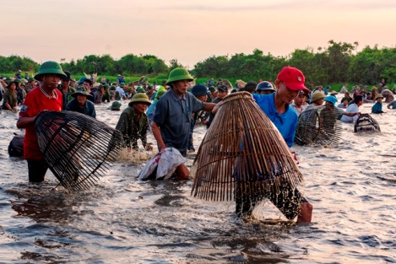
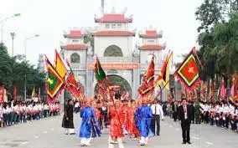
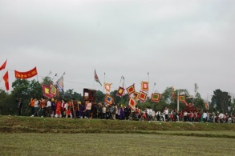
Một số lễ hội truyền thống của quê hương
Lễ hội chùa Chân Tiên
Lê hội Hải Thượng Lãn Ông
Lễ hội đèn Chiêu Trưng
ooooo
Lễ hội chùa Hương Tích
Lễ hội Cầu Ngư
Hội đấu cờ tướng
Hội Đua Thuyền
Lễ Hội đánh cá
Lễ hội Đền Bà Hải

Slide 8
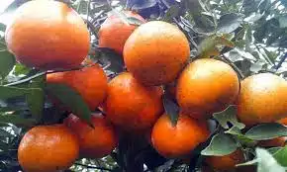
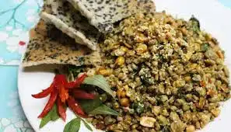
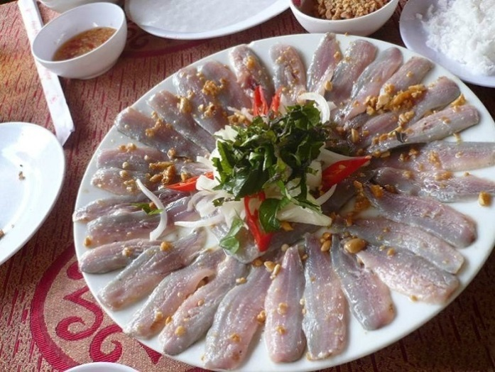
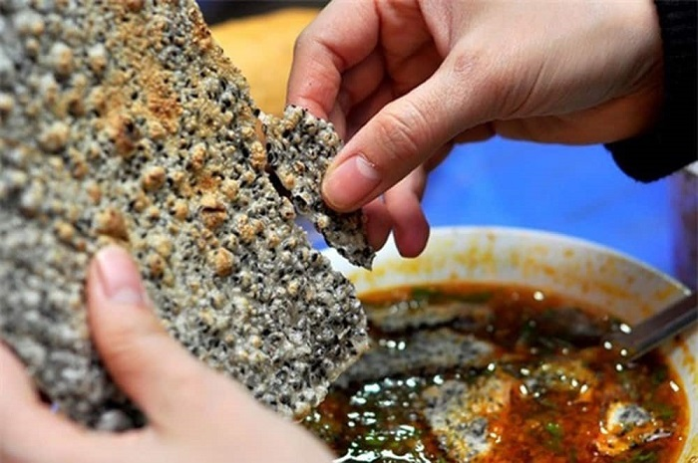
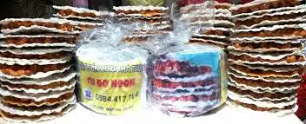
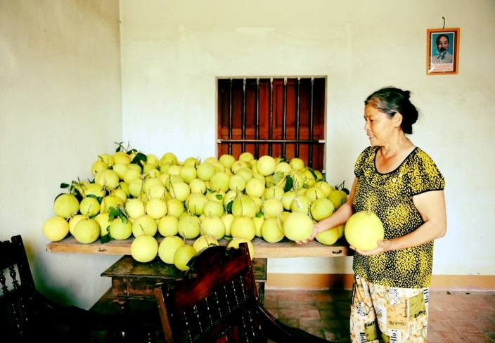
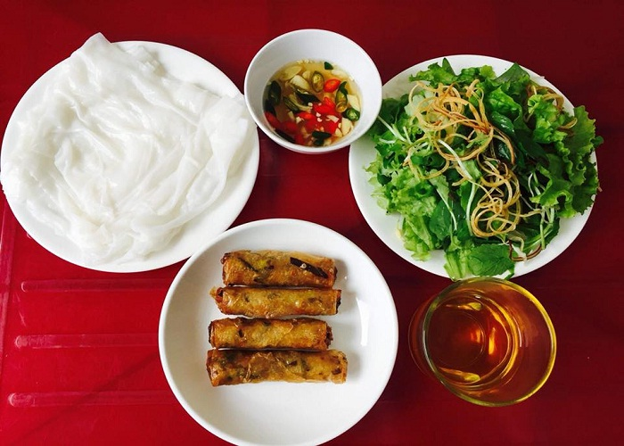
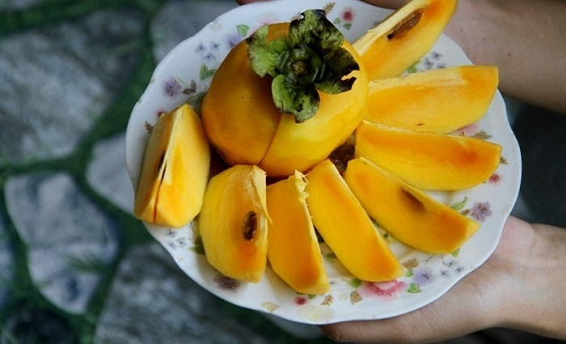
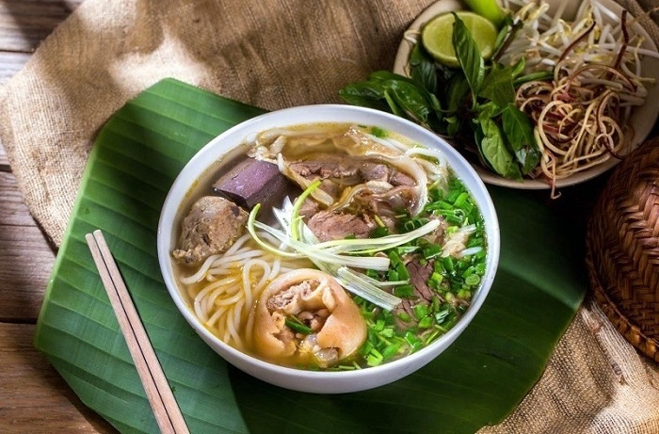
Một số đặc sản của quê hương
Cam bù Hương Sơn
Hến xào
Gỏi cá nục
Bánh đa
Kẹo cu đơ
Bưởi Phú Trạch
Ram bánh mướt
Quả hồng
Bún giò

Slide 9
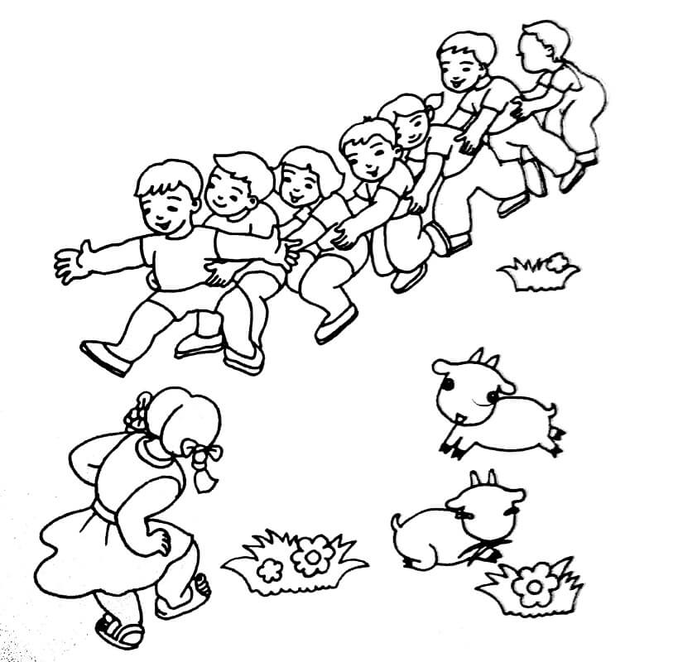
Hoạt động 3: Trò chơi dân gian ở quê hương
Trò chơi: Rồng rắn lên mây
Cách chơi: Một bạn sẽ đóng làm thầy thuốc, các bạn còn lại sắp hàng một, tay người sau nắm vạt áo người trước hoặc đặt trên vai của người phía trước. Sau đó tất cả bắt đầu đi lượn qua lượn lại như con rắn, vừa đi hát đồng dao: Rồng rắn lên mây Có cây xúc xắc Có nhà hiển minh Hỏi thăm thầy thuốc Có nhà hay không? “Thầy thuốc” trả lời: “Thấy thuốc đi chơi (hay đi chợ, đi câu cá , đi vắng nhà…)”. Đoàn người lại đi và hát tiếp cho đến khi thầy thuốc trả lời: “Có!”. Khi thầy thuốc trả lời “có” thì người đầu đoàn “rồng rắn” bắt đầu cuộc đối đáp: Cho tôi xin ít lửa. | Lửa làm gì? (Thầy thuốc hỏi) Lửa kho cá. Cá mấy khúc? Cá ba khúc. Cho ta xin khúc đầu. Cục xương cục xẩu. Cho ta xin khúc giữa. Cục máu cục me. Cho ta xin khúc đuôi. Tha hồ thầy đuổi. Lúc đó thầy thuốc phải tìm cách làm sao mà bắt cho được người cuối cùng trong hàng. Còn người đứng đầu phải dang tay chạy, cố ngăn cản không cho người thầy thuốc bắt được cái đuôi của mình, trong lúc đó cái đuôi phải chạy và tìm cách né tránh thầy thuốc. Nếu thầy thuốc bắt được người cuối cùng thì người đó phải ra thay làm thầy thuốc.=

Slide 10
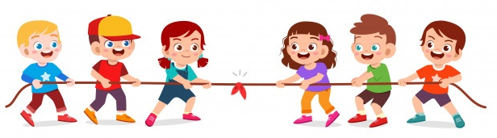
Trò chơi kéo co
*Chuẩn bị:
+ Một sợi dây thừng dài 6m
+ Vẽ 1 vạch thẳng làm ranh giới giữa hai đội
*Luật chơi:
Bên nào giẫm vào vạch chuẩn trước là thua cuộc
* Cách chơi:
Chia trẻ thành hai nhóm bằng nhau, tương đương sức nhau, xếp thành hai hàng dọc đối diện nhau. Mỗi nhóm chọn một cháu khoẻ nhất đứng đầu hàng ở vạch chuẩn, cầm vào sợi dây thừng và các bạn khác cũng cầm vào dây. Khi có hiệu lệnh của cô thì tất cả kéo mạnh dây về phía mình. Nếu người đứng đầu hàng nhóm nào dẫm chân vào vạch chuẩn trước là thua cuộc.
* Chú ý: có thể không dùng dây thừng mà cho hai trẻ đứng đầu cầm tay nhau kéo, các bạn tiếp theo ôm ngang lưng bạn.

Slide 11
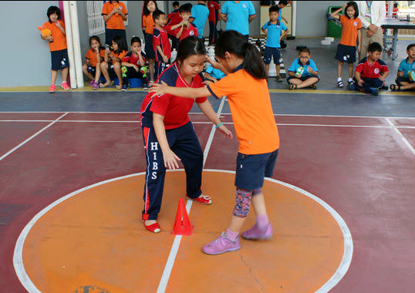
Đây là trò chơi gì?
* Dụng cụ:
+ Một cái khăn bất kì tượng trưng cho cờ, vẽ một vòng tròn và vạch đích hai bên cách 4 – 5m
* Cách chơi:
+ Quản trò chia tập thể chơi thành hai đội, có số lượng bằng nhau mỗi đội có từ 5-6 bạn, đứng hàng ngang ở vạp xuất phát của đội mình. Đếm theo số thứ tự 1,2,3,4,5… các bạn phải nhớ số của mình.
+ Khi quản trò gọi tới số nào thì số đó của hai đội nhanh chóng chạy đến vòng và cướp cờ.
+ Khi quản trò gọi số nào về thì số đó phải về, gội số nào ra thì số đó ra.
* Luật chơi:
+ Khi đang cướp cờ nếu bị bạn vỗ vào người là người thua cuộc
+ Khi lấy được cờ chạy về vạch xuất phát của đội mình không bị đội bạn vỗ vào người là người thắng cuộc

Slide 12
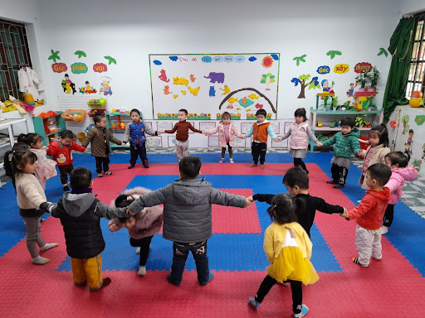
Trò chơi: Mèo đuổi chuột
Chuẩn bị:
- Từ 15 -20 người (sân nền phẳng); 2 bạn tham gia đóng làm mèo và chuột
Luật chơi
- Chuột chạy lối nào thì mèo phải chạy lối đó, mèo bắt được chuột thì mèo chiến thắng
Cách chơi
- Hai bạn đóng làm mèo và chuột đứng vào giữa vòng tròn, những bạn còn lại nắm tay nhau, giơ lên cao thành một vòng tròn để tạo lối cho mèo và chuột chạy; chuột đứng cách mèo một khoảng, người quản trò ra hiệu cho mèo bắt đầu đuổi theo chuột thì chuột chạy mèo đuổi theo.

Slide 13
Em thích trò chơi nào? Vì sao?

Slide 14
Chúc các em chăm ngoan, học giỏi !

